Slide 1
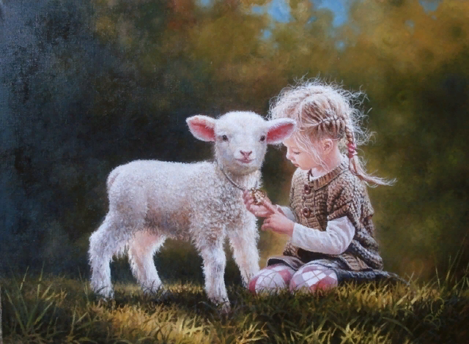
Привет из детства
Приглашение на выставку картин художника Владислава Леоновича для учащихся 5-11 классов
Автор:
Ольга Михайловна
Степанова
учитель английского языка
МБОУ «Цивильская СОШ №1
имени Героя Советского Союза М.В. Силантьева»
города Цивильск Чувашской Республики
2018

Slide 2
Есть в мире такие люди, которые сами того не подозревая, приносят в нашу жизнь добро, радость и улыбку. Талантливый художник-оформитель Владислав Леонович – один из них. Его потрясающие картины, выполненные в мягких тонах и оттенках, не только привлекают внимание зрителя, но и дарят ощущения тепла, уюта и праздника, а так же заряжают позитивом на целый день, вызывая улыбку. Ведь есть в них что-то душевное и искреннее, что делает серые будни чуточку ярче и интереснее.

Slide 3
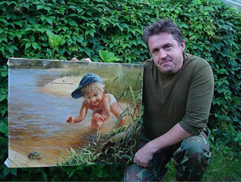
Леонович Владислав Николаевич - художник из Минска с двадцатишестилетним стажем.
Его картины, выполненные пастелью и маслом в мягких тонах и оттенках, дарят ощущения тепла, уюта и вызывают улыбку. А созданные художником образы переносят зрителя в чудесный мир воспоминаний о далёком прекрасном детстве.

Slide 4
Добро пожаловать в чудесный мир детства владислава леоновича!

Slide 5
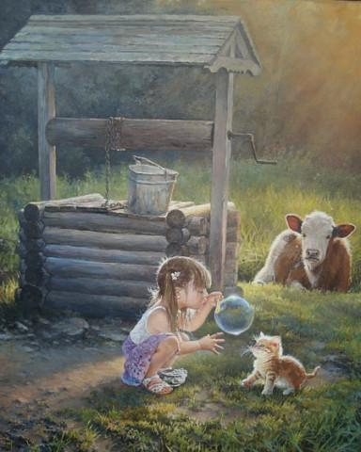
… когда для счастья достаточно одного мороженого и когда всегда есть деньги – нарвал листьев, играешь дальше.
Это – детство!

Slide 6
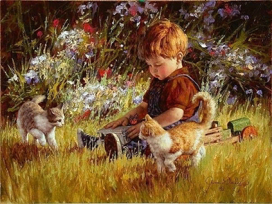
… когда коленки в зеленке, а пальцы в растаявшей шоколадке
Это – детство!

Slide 7
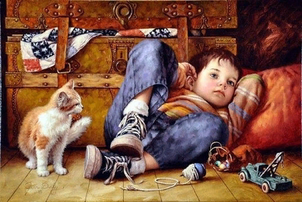
… когда соседский мальчик твой муж, кукла ваша дочка, а каша из песка.
Это – детство!

Slide 8
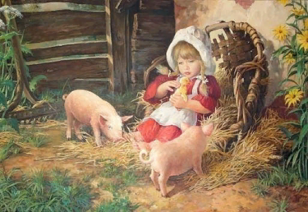
… когда «Сникерс» у тебя на лице, на шортах, на пальцах, на столе, на шторе, на Мурке и в животике.
Это – детство!

Slide 9
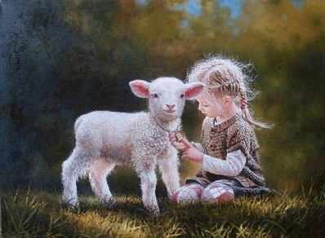
… когда всем искренне говоришь, кто ты на самом деле – пират, терминатор, принцесса – но тебе подло не верят!
Это – детство!

Slide 10
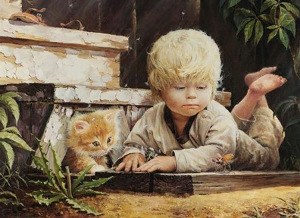
…когда самое большое разочарование, если попадается киндер, который у тебя уже есть.
Это – детство!

Slide 11
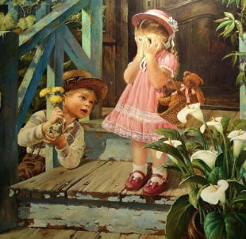
Это – детство!
… когда ты Гарри Поттер или Винкс, а тебя отправляют в обычную школу.

Slide 12
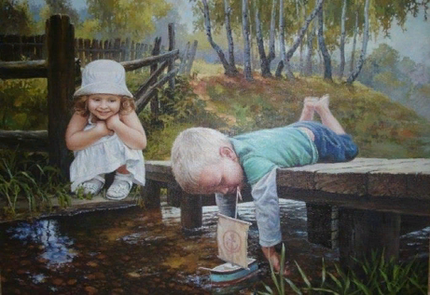
… когда игрушки еще разговаривают, домик под столом и печенье под подушкой, а родители уже беспокоятся о твоем будущем и заставляют учить английский.
Это – детство!

Slide 13
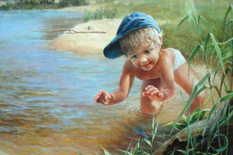
Это – детство!
…когда хочешь завтракать, обедать и ужинать сладостями.

Slide 14
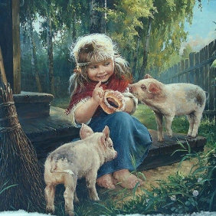
Это – детство!
…когда построить дом не проблема, были бы табуретки и одеяла.

Slide 15
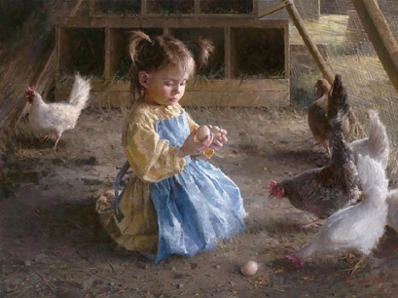
… неповторимый вкус мороженого с ванилью,это неподдельный смех,это мамины бесподобные оладушки с клубничным вареньем и вечно тертые колени.
Это – детство!

Slide 16
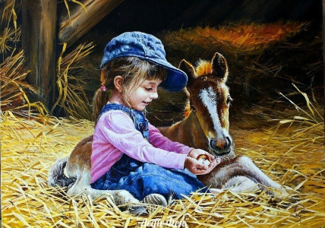
…когда всё-всё в первый раз, когда одна комната, это и поезд, и магазин, и больница, и зАмок, и пещера.
Это – детство!

Slide 17
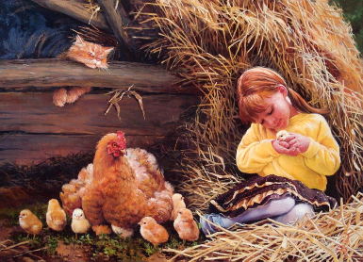
…когда деревья большие, сосульки вкусные и мама с папой молодые.
Это – детство!

Slide 18
Спасибо за интерес
к выставке картин
Владислава Леоновича!
До следующих встреч!

Slide 19
Источник:
Изумительно душевные работы художника Владислава Леоновича http://creu.ru/izumitel-ny-e-raboty-hudozhnik-vladislav-leonovich-42258/
Изумительные работы! Художник Владислав Леонович http://creu.ru/izumitel-ny-e-raboty-hudozhnik-vladislav-leonovich-42258/
Детство – это… http://synderesis.ru/2012/05/detstvo-eto-pamyatka-v-citatax-dlya-vzroslyx/
Изображения взяты на сайте http://yandex.ru
Условия использования сайта https://yandex.ru/legal/fotki_termsofuse/

